Slide 1
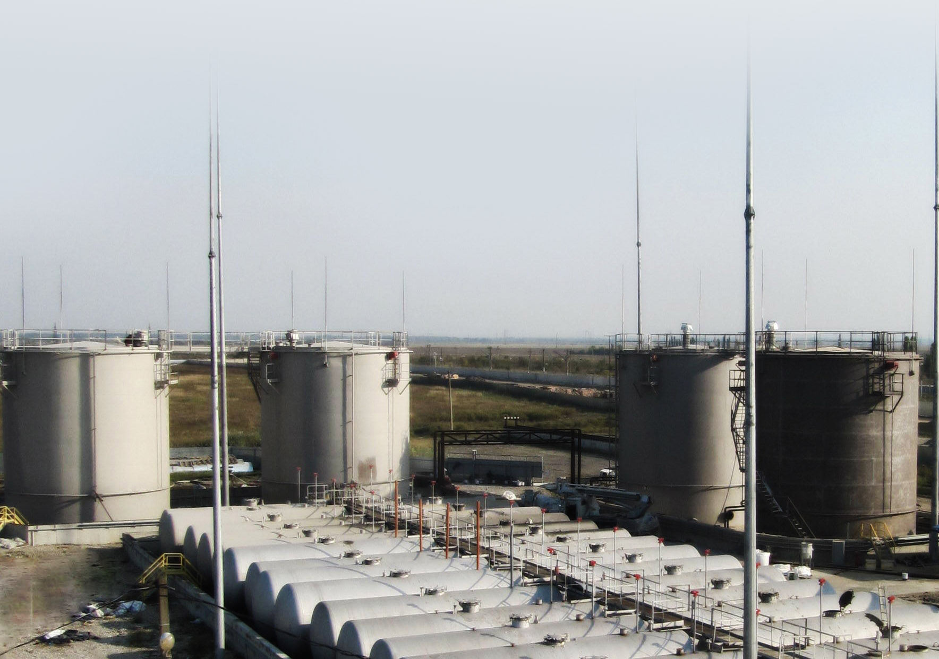

НМК-групп выбор успешных!
Нефтебаза
Максимальный объём хранения
8700 тонн
Железнодорожная станция
Расположен в 2-х км от Краснодара
Логистический центр
Хранение грузов
Перегруз с разных видов транспорта

Slide 2
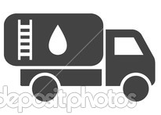

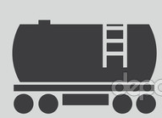



Основные услуги
Перевалка инертных материалов
Прием и хранение нефтепродуктов
Дополнительные услуги
Перевалка негабаритных, опасных, тяжелых грузов
Погрузка, выгрузка различных грузов, на путях необщего пользования
Аренда площадей грузового двора (твердое покрытие)
Перекачивание без хранения нефтепродукта из вагон-цистерн в автоцистерны
Отстой вагонов на охраняемой территории (до 57 полувагонов)Предоставление своего ЖД адреса для получения и отправления грузов
Оформление всей документации
Страхование груза

Slide 3
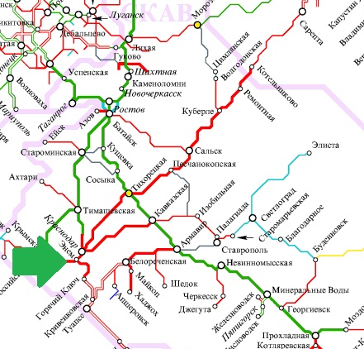
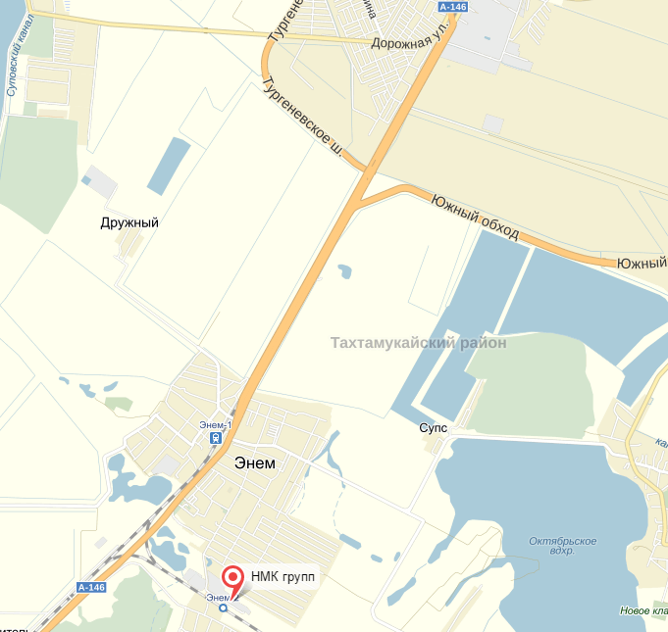
Характеристики станции
Адрес: ул. Седина 89/1, п. Энем, р. Адыгея
Пути необщего пользования НМК ГРУП
Примыкают к путям общего пользования на станции Энем-2 (524300) СКЖД
ЕЛС НМК ГРУПП 26961731
Комплекс расположен в 2-х километрах от автодороги Краснодар-Новороссийск,
с выходами на направления Порт Кавказ, Сочи , Ростов-на-Дону
* Нажмите на картинку чтобы увеличить и открыть адрес в яндекс картах

Slide 4
ПРЕИМУЩЕСТВА
Железнодорожные пути общей протяженностью более 2000м
Железнодорожные весы (1шт,Грузоподъемность 100т)
Автомобильные весы (2шт,Грузоподъемность 100т)
Сливно-наливная эстакада (на 5 вагонов-цистерн)
Склад ГСМ с емкостью резервуаров 10000м3
Возможность принимать на хранение и отгружать нефтепродукты трёх видов, исключая их смешивание в процессе транспортировки по трубопроводам
Склад инертных материалов площадью 10000м3
Возможность выгрузки/погрузки негабаритных грузов
Мобильная эстакада для выгрузки/погрузки крытых ж/д вагонов
Два козловых крана (Грузоподъемность 10т; фронт выгрузки 400 п.м. с возможностью увеличения до 800 п.м.)
Повышенный путь на 7 полувагонов; площадка с твердым покрытием площадью 5800 м2 для хранения материалов

Slide 5
Мы имеем
собственную технику
для обработки грузов
Фронтальный погрузчик
Два козловых крана
Собственная сливо-наливная железнодорожная эстакада с возможностью одновременного слива пяти вагон-цистерн
Две автоналивные станции на два и четыре стояка налива

Slide 6
НМК ГРУПП имеет собственный ж/д терминальный комплекс в п.Энем . На терминале имеются подъездные пути протяженностью 2,0 км, в т.ч. Повышенный путь на 7 полувагонов с возможностью увеличения фронта выгрузки до 15 вагонов и площадкой для хранения инертных материалов площадью 5300м2
Перевалка инертных материалов из ж/д вагонов в грузовой автомобильный транспорт. Перевалка из автомобильного транспорта в ж/д вагоны
В наличии имеется собственная специальная техника для выгрузки-погрузки, доставки различных грузов и материалов. Обладая такой производственной базой мы имеем возможность предоставить Вам комплекс услуг по перевалке и доставке инертных материалов с нашей площадки в п.Энем до ваших производственных объектов
Перевалка инертных материалов

Slide 7
В услугу перевалки входит
Раскредитация вагонов
Подача-уборка вагонов
Маневровые работы
Выгрузка из транспортного средства
Загрузка в транспортное средство
Взвешивание на автовесах
Взвешивание на железнодорожных весах
Оформление сопроводительных документов

Slide 8
На данный момент идет окончательное строительство терминала нефтепродуктов, что будет включать:
Одна железнодорожная эстакада на 5 вагонов
Вертикальный резервуар для хранения светлых нефтепродуктов 1000 м3 — 4 шт. (3500 т)
Вертикальный резервуар для хранения светлых нефтепродуктов 2000 м3 — 2 шт. (3500 т)
Горизонтальный резервуар для хранения светлых нефтепродуктов 70 м3 — 8 шт. (500 т)
Горизонтальный резервуар для хранения светлых нефтепродуктов 60 м3 — 22 шт. (1200 т)
Продуктовая насосная станция светлых нефтепродуктов (3 насоса по 160 м3/ч)
Продуктовая насосная станция светлых нефтепродуктов (3 насоса по 120 м3/ч)
ТП трансформаторная подстанция (два трансформатора по 230 кВА)
АБК — административно бытовое здание — 1 этаж (для размещения операторной, комната для обслуживающего персонала, бытовых помещений, электробойлерной)
Щитовая, центральный пульт управления (для размещения шкафов с электрическими аппаратами, предназначены для питания и управления технологическим и вспомогательным электрооборудованием)
Две автоналивных станции в общей сложности на шесть стояков
Терминал
нефтепродуктов

Slide 9
Терминал разработан исходя из необходимости осуществления следующих технологических операций
Слив нефтепродукта из автоцистерн в резервуары хранилища.
Слив нефтепродукта из железнодорожных цистерн в резервуары хранилища.
Перекачка нефтепродукта внутри склада из резервуара в резервуар.
Перекачка нефтепродукта из железнодорожных цистерн в автоцистерны.
Налив нефтепродукта из резервуаров хранилища в железнодорожные цистерны.
Налив нефтепродукта из резервуаров хранилища в автоцистерны.
Перекачка нефтепродукта из автоцистерны в вагон-цистерны.

Slide 10
Площадь, занимаемая складом хранения нефтепродуктов, составляет 18000 м2.
По характеру деятельности терминал является перевалочно-распределительным, по транспортным связям — относится к железнодорожным, по классификации хранимых нефтепродуктов — ко II й категории.
Прием нефтепродуктов осуществляется железнодорожным и авто транспортом. Технологический процесс позволяет осуществлять перевалку светлых нефтепродуктов ежемесячно в объеме не менее 10 000 т/месяц.
Процесс перевалки ведется в автоматическом режиме и управляется с пульта управления в операторной. Полная автоматизация слива — налива позволяет существенно сократить время перевалки.
Информационные функции системы управления обеспечивают формирование экранных изображений и выходных форм информационно-вычислительных задач по запросам оператора и неоперативного персонала (администратора системы) и включают:
учёт он-лайн состояния и количества нефтепродукта, находящегося на хранении
сбор и обработку информации о состоянии технологических параметров;
обнаружение, сигнализацию и регистрацию аварийных ситуаций;
ведение протокола событий;
архивирование истории изменения параметров на жестком магнитном диске;
формирование и выдачу оперативных и архивных данных персоналу.

Slide 11
Технологической схемой терминала предусмотрено перемещение продукта насосным методом, запорная арматура с электроприводом
Все технологическое оборудование
и хранилища условно
разделены на три части:
  Бензин АИ-92
  Бензин АИ-95
  Дизельное топливо
Все процессы автоматизированы. Технологическая схема разработана с учетом того, что ни при каких ситуациях один продукт не перемешается с другим

Slide 12
противоаварийные защиты и блокировки;
дистанционное управление запорно-регулирующей арматурой (задвижки);
дистанционное управление насосными агрегатами;
управление процессом слива/налива нефтепродуктов: автоматическое открытие/закрытие задвижек с целью обеспечения требуемого маршрута слива/налива
Система имеет управляющие функции

Slide 13
Процесс перевалки ведется в автоматическом режиме и управляется с пульта управления
в операторной.
Полная автоматизация слива/налива позволяет существенно сократить время перевалки
Вспомогательные функции
Диагностика состояния программно-технических средств управления;
Проверка достоверности информационных сигналов;
Перенастройка системы (реконструкция и параметрическая настройка программного обеспечения);
Ручной ввод (изменение установок и констант управления и обработки информации)

Slide 14
Сотрудничество с нами это:
Оперативность реакции
Надежность и безопасность.
Мы осознаем необходимость оперативной реакции на запросы клиентов на транспортные услуги.
Мы гарантируем высокое качество логистических услуг, что позитивно отразится на Вашем бизнесе в целом.
Мы предельно внимательно относимся ко всему спектру работ, которые связаны с доставкой, сохранностью и получением грузов.
У нас есть возможность принимать на хранение Ваш нефтепродукт и отгружать его по Вашему требованию как в вагонами-цистернами так и автоцистернами в течении 12 часов в сутки 7 дней в неделю

Slide 15
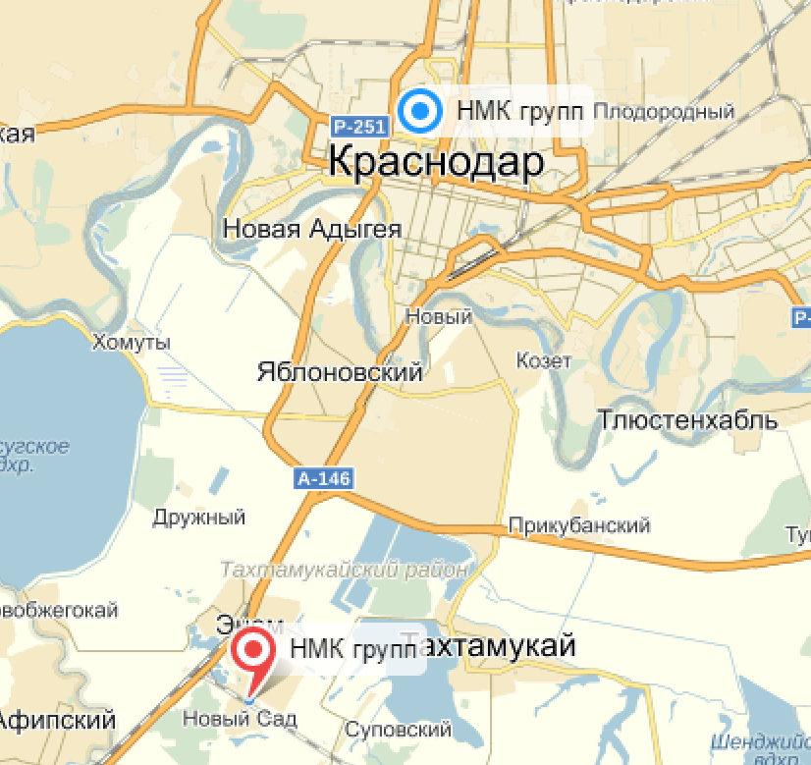

СПАСИБО ЗА ВНИМАНИЕ!
НМК-групп выбор успешных!
Офис: ул.Морская 54, г. Краснодар
Логистический центр: ул. Седина 89/1, п. Энем, р. Адыгея
Телефоны: 89180195544, 89180195533
e-mail: info@NMK-group.ru
Website: www.NMK-group.ru
* Нажмите на картинку чтобы увеличить и открыть адрес в яндекс картах

